Slide 1
Биотехнология
«Нет ничего более изобретательного, чем сама природа…А человек - ее венец, который может многое изменить…»
Цицерон

Slide 2
Новые направления в биологии
10 класс

Slide 3
Основополагающий вопрос
Ученые утверждают, что биотехнология открывает новую эру взаимодействия человека с окружающей средой и, особенно, с живым веществом биосферы.
Миф это или реальность?

Slide 4
Проблемные вопросы
«Красная» биотехнология— производство биофармацевтических препаратов для диагностики и лечения различных заболеваний человека и коррекции генетического кода.
«Белая» биотехнология— производство ферментов и биоматериалов для пищевой промышленности.
«Зелёная» биотехнология— разработка и внедрение в культуру генетически модифицированных растений, создание новых пород животных.

Slide 5


Биотехнология
- система приемов, позволяющих получать промышленным способом ценные продукты за счет использования процессов жизнедеятельности живых организмов

Slide 6

Биотехнологии
Фармацевтика
Энергетика
Сельское хоз-во
Пищевая пром-ть
жидкие и твёрдые
биотоплива (биэтонол, биобутанол, биодизель)
биогаз
сырье для фармацевтической промышленности, технологии для биофармацевтики
кормовой белок, аминокислоты, средства защиты растений и животных
пищевые ферменты, сахарозаменители, компоненты
Химическая пром-ть
Строительство
Лесная отрасль
растворители, химические и органические реагенты,
Производства изопрена, сырья для химического синтеза
современные
экологически
чисты полимерные строительные
материалы
технологии глубокой без отходной переработки
древесины

Slide 7
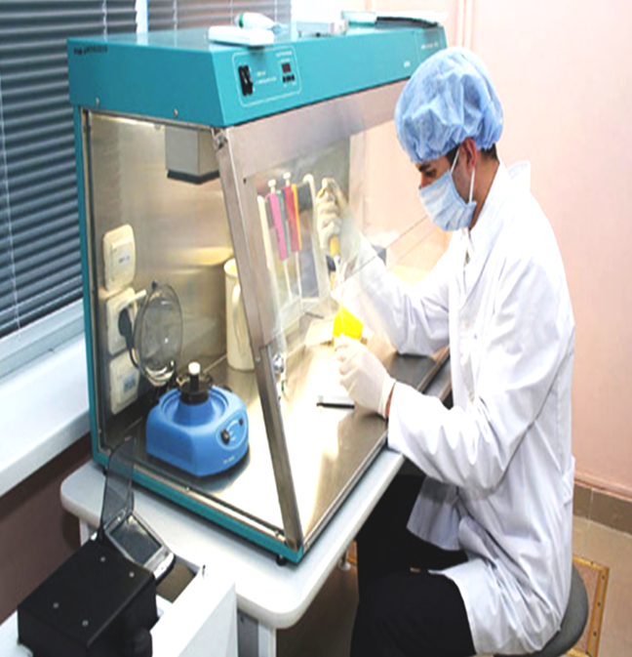
Биотехнология в медицине
Создание новых биологически активных веществ и лекарственных препаратов для ранней диагностики и лечения различных заболеваний

Slide 8
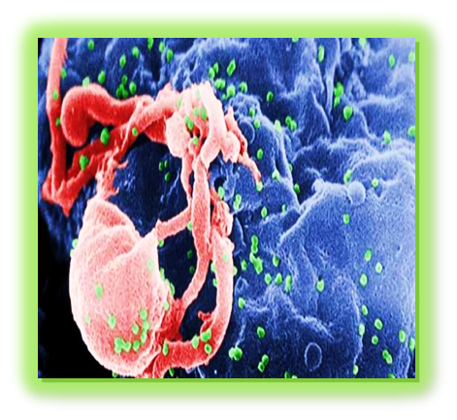
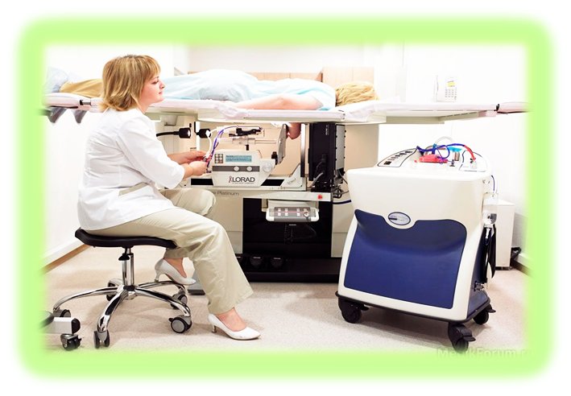
Биотехнология в медицине
Диагностика и лечение онкологических заболеваний
Блеомицин - разрывая ДНК опухолевых клеток, нарушает репликацию ДНК и РНК
Аминогликозидные препараты для лечении начальных стадий злокачественных опухолей

Slide 9
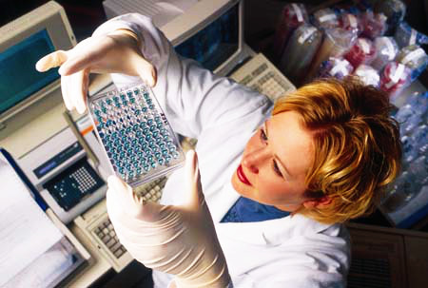
Биотехнология в медицине
Лечение заболеваний печени и сердца
Аргинин в сочетании с аспартатом или глутаматом - для лечения заболевании печени
K-Na-аспартат - облегчает боли в сердце
Аспартат - для лечения сахарного диабета

Slide 10
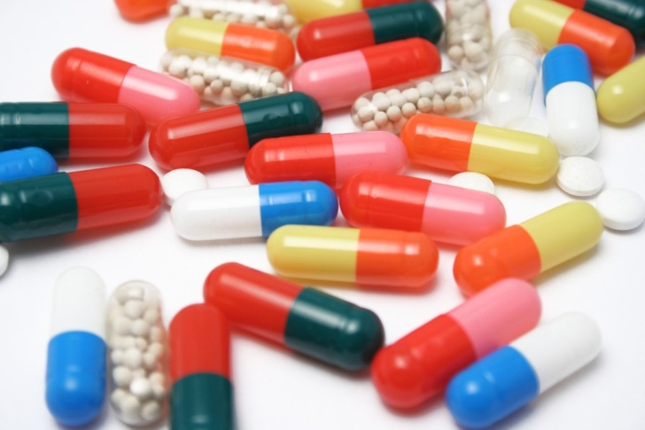
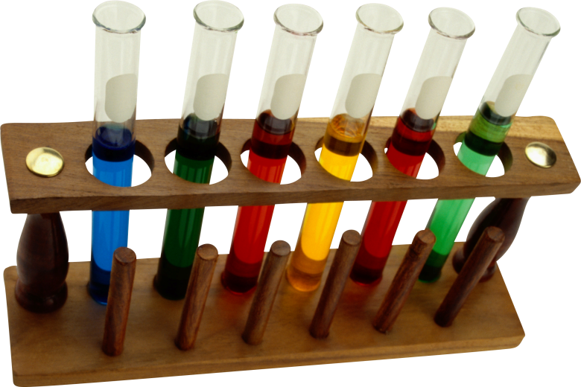
Биотехнология в медицине
Антибиотики, созданные
методами биотехнологии
противогрибковые
агенты противоопухолевых лекарств и алкалоидов
пенициллины
цефалоспорин
эритромицины

Slide 11
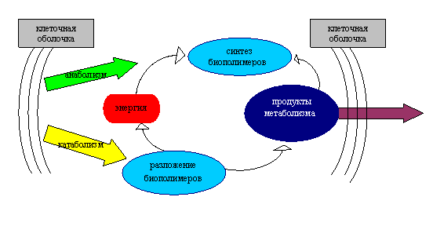
Биотехнология в медицине
Созданы важнейшие защитные клетки для лечения СПИДа
Культивированные иммунные белки регулируют поведении вируса ВИЧ, его реакции на различные агенты, в том числе и на лекарственные воздействия.

Slide 12
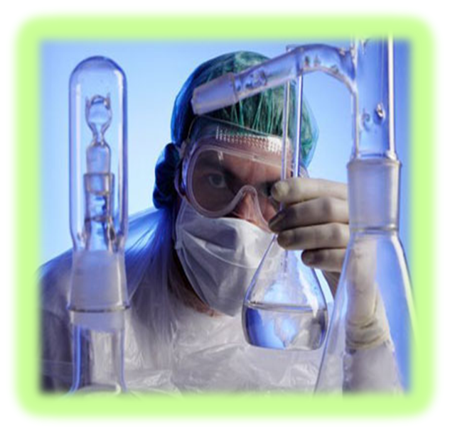
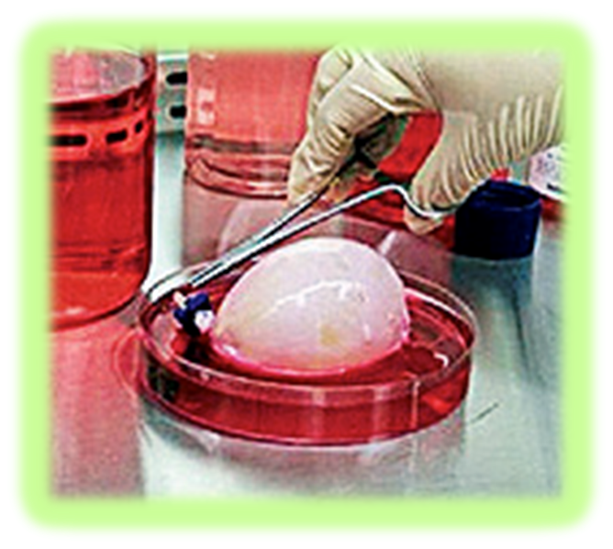
Биотехнология в медицине
Выращивание покровных тканей позволяет эффективно лечить пациентов, получивших самые разные степени повреждения кожи при ожогах

Slide 13

Биотехнология в медицине
Изучение ДНК человека
Диагностика наследственных патологий на ранних стадиях развития эмбриона
Удаление нежелательного гена и предупреждение развития наследственного заболевания

Slide 14
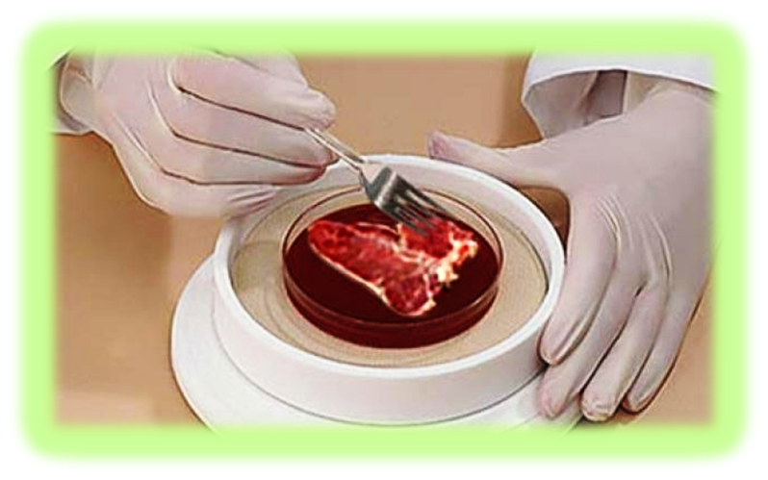
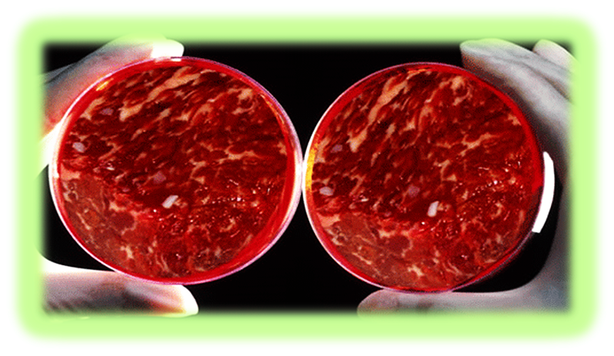
Биотехнология в пищевой промышленности
Искусственное мясо
- белок, созданный методами биотехнологии - длинные нити, имеющие вкус и качества натурального животного белка

Slide 15
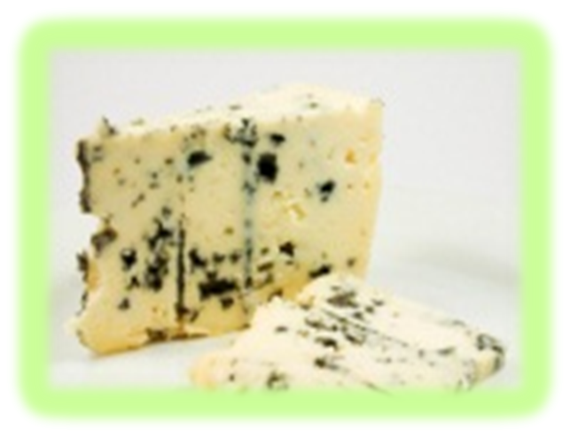
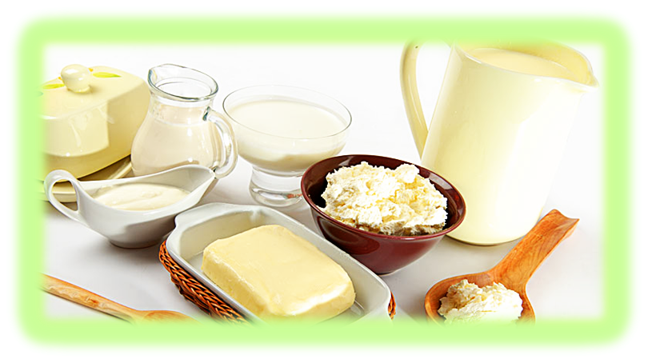
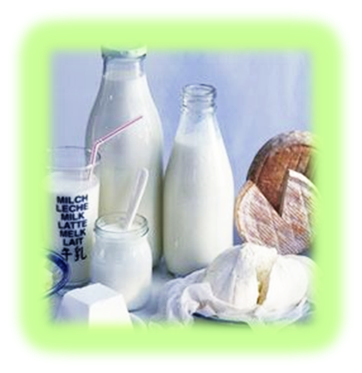
Биотехнология в пищевой промышленности
Создание молочных продуктов
сметана
йогурт
сыр

Slide 16
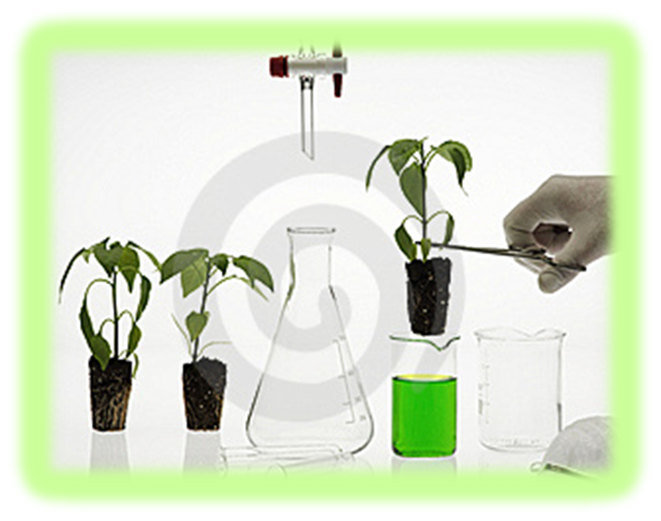
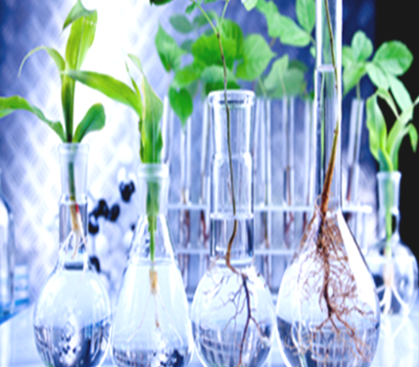
Биотехнология в сельском хозяйстве
В селекции при создании новых высокопродуктивных сортов культурных растений используют культуры клеток и тканей

Slide 17
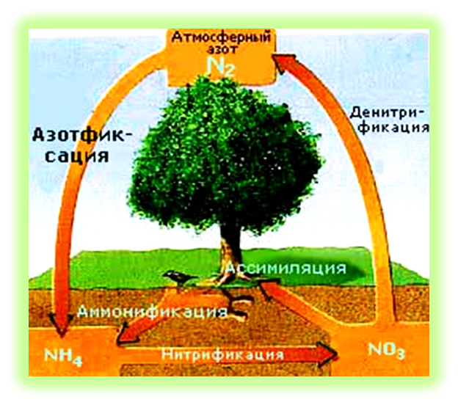
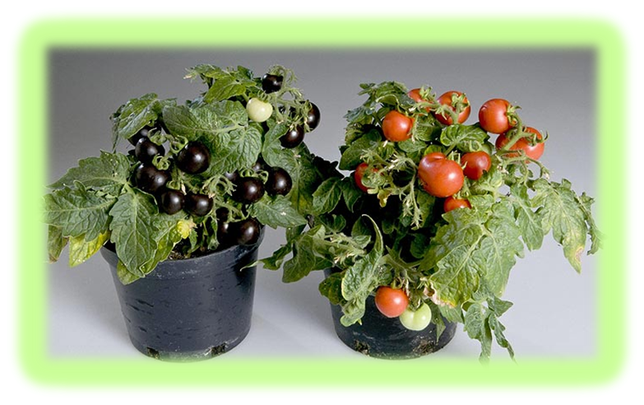
Биотехнология в сельском хозяйстве
Биологическая азотфиксация -
перевод азота, содержащегося в атмосфере в доступную для растений форму нитратов и аммония

Slide 18
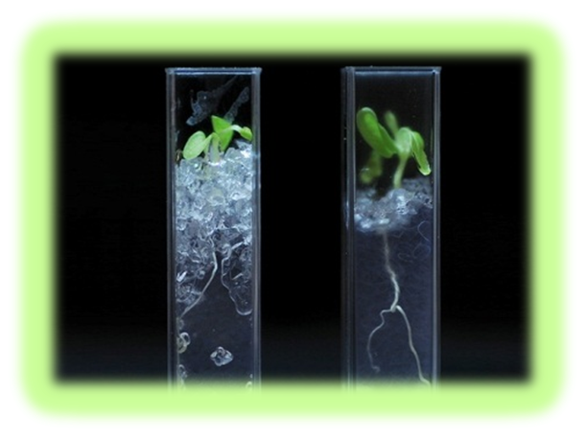
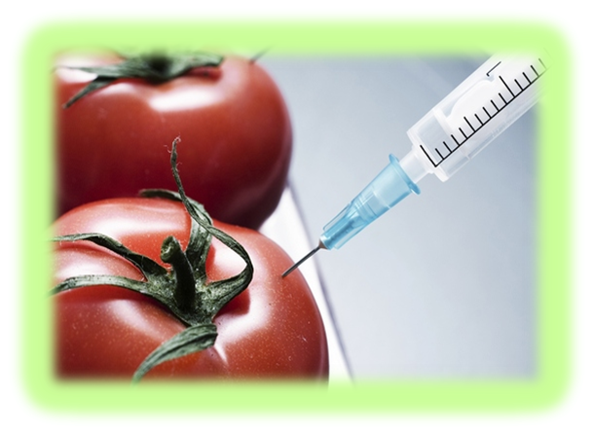
Биотехнология в сельском хозяйстве
Микробные инсектициды
Регулирующие рост растений и животных, подавляющие их заболевания
Применяемые для искусственного осеменения
Силосования кормов
В виде кормовых добавок

Slide 19
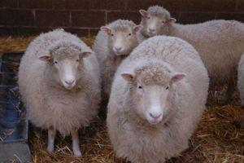
Биотехнология в сельском хозяйстве
Клонирование животных

Slide 20
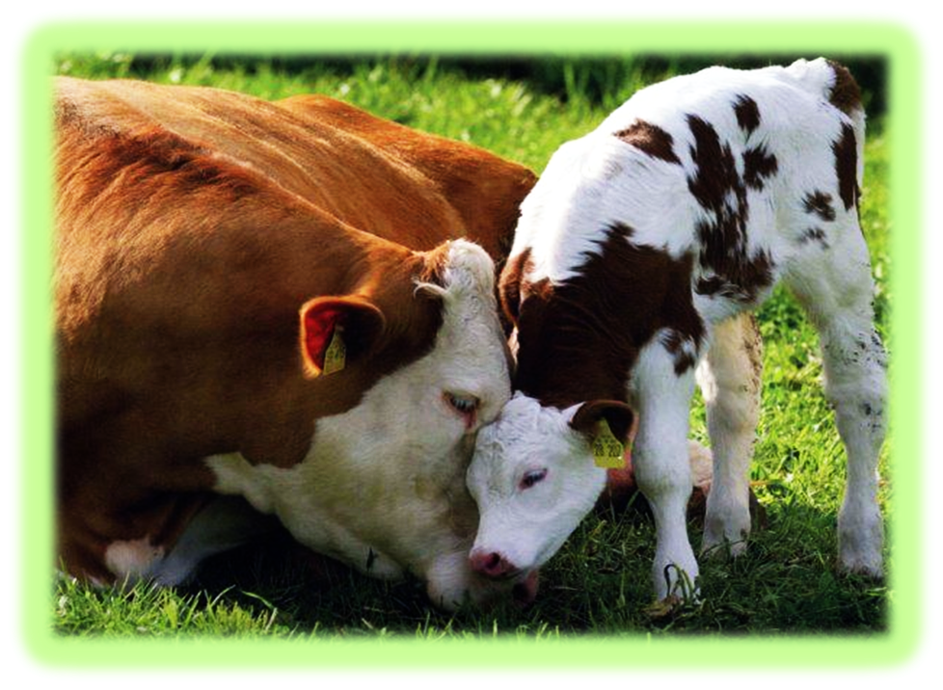
Биотехнология в сельском хозяйстве
Регулирование воспроизводства сельскохозяйственных животных

Slide 21
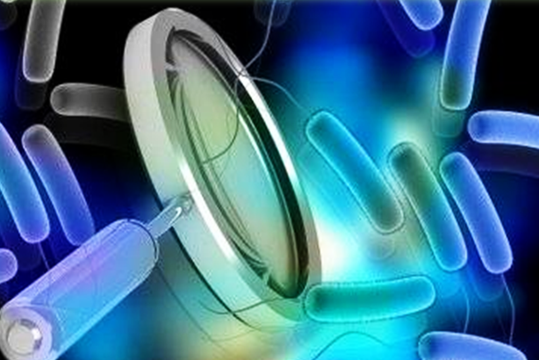
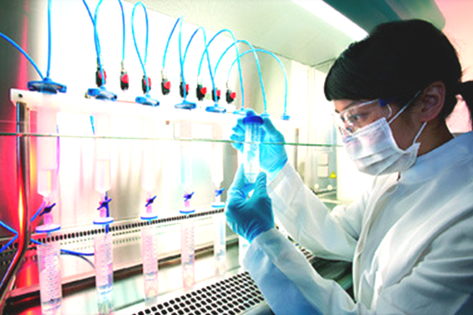
Биотехнология в сельском хозяйстве
Регулирование пола животных, при разведении домашних животных

Slide 22
Ресурсы
http://www.mirpharma.ru/2011/01/%D0%B1%D0%B8%D0%BE%D1%82%D0%B5%D1%85%D0%BD%D0%BE%D0%BB%D0%BE%D0%B3%D0%B8%D0%B8-%D0%B2-%D0%BC%D0%B5%D0%B4%D0%B8%D1%86%D0%B8%D0%BD%D0%B5/
http://www.biotechnolog.ru/prombt/prombt1_6.htm
http://www.biotechnolog.ru/prombt/prombt1_7.htm
http://www.biotechnolog.ru/prombt/prombt9_1.htm
http://cbio.ru/page/51/id/2834/
http://fcior.edu.ru/card/5523/gennaya-i-kletochnaya-inzheneriya-kak-osnovnye-napravleniya-biotehnologii.html
http://fcior.edu.ru/card/5099/genetika-cheloveka.html
http://fcior.edu.ru/catalog/meta/4/hps/10/hp/5/p/page.html?fc-discipline%20OO=4.19&fc-learning%20character=1&fc-class=10
http://fcior.edu.ru/card/10619/genetika-cheloveka.html

Slide 23
Авторы проекта
Бастрыкина Мария
Макарова Елена
Слипаченко Матвей
Кожанов Роман
Шидман Александра

